Slide 1
Films 5☆
WebServer + API
Чат-бот в Telegram
Выполнила: Корчагина Арина

Slide 2
Цели и задачи
Создание Чат-бот в Telegram с помощью которого можно узнать основную информацию о фильме или сериале, получить подборку фильмов разных жанров с рейтингами и рандомный фильм
Взять данные с сайтов
Создать файл с названиями фильмов
Изучить аналоги ботов
Изучить данную тему

Slide 3

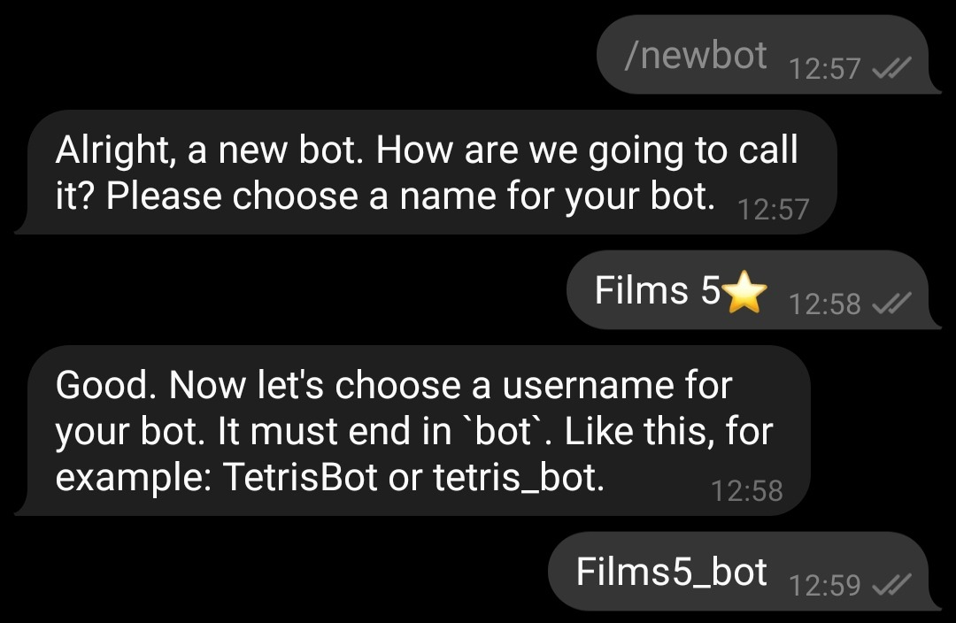
Введение
Для начала создадим бота в Telegram и отредактируем его с помощью BotFather

Slide 4
Для реализации проекта необходимо создать несколько команд для бота и запарсить данные с сайтов
Будем использовать библиотеки:
telegram
bs4
requests
wikipedia
logging
random

Slide 5
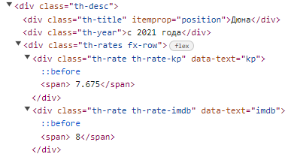
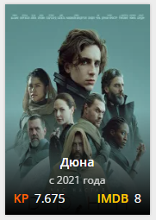
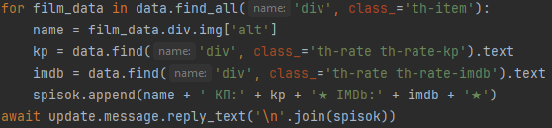
Для команды, которая выводит основную информацию о фильме, будем использовать библиотеку wikipedia, а для подборки фильмов и их рейтингов возьмем данные с сайта https://big.seriatime.life/

Slide 6
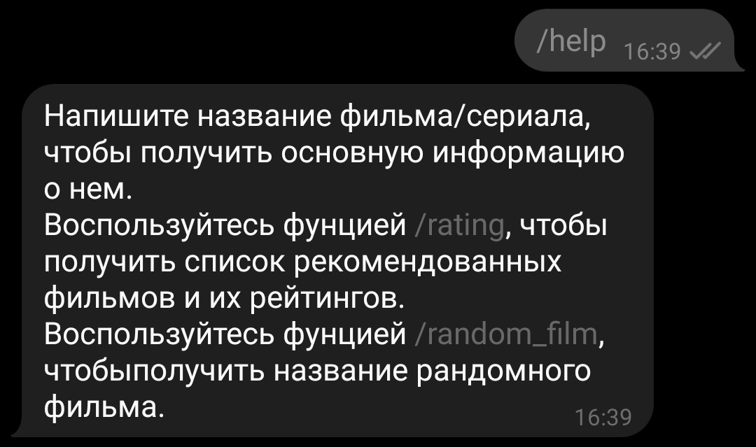
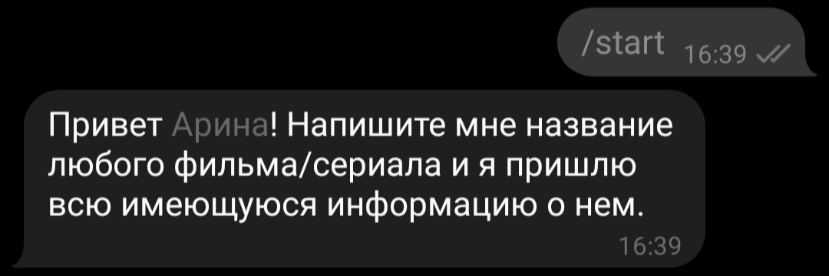
Команда /start приветствует пользователя, /help помогает разобраться в использовании бота, команда /random_film выводит рандомный фильм из файла

Slide 7
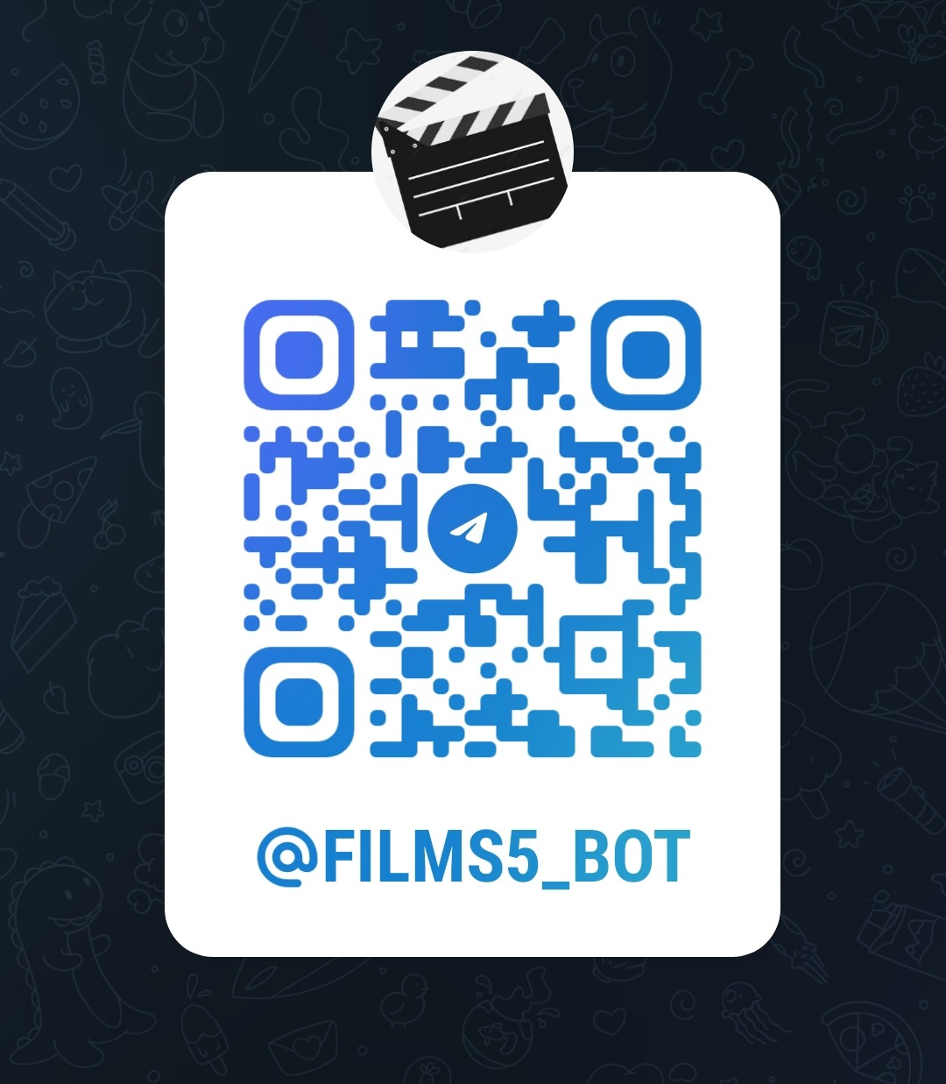
В итоге, у меня получился чат-бот в Telegram, который поможет при выборе фильма или сериала. Ознакимиться с ним вы можете по QR-коду справа

